Slide 1
Obrada geološke karte novom računarskom tehnikom u Fedralnom zavodu za geologiju Bosne i Hercegovine
Autori:
Mr. Nermina Omerhodžić
Fikret Mujkić
Federalni zavod za geologiju
S A R A J E V O

Slide 2
Arhitektura Geološkog informacionog sistema Federalnog Geološkog zavoda
Dizajn specijalističke baze
Geološka karta sarajevsko zeničkog basena u Vektorskom obliku
Atributi domene u funkciji kreiranja geoloski podataka karte

Slide 3
Arhitektura Geološko informacionog sistema
Server ENTERPRISE
Osnovu sistema čini podaktovni i aplikacijski ESRI ArcGIS Server
Enterprise Standard sa Oracle bazom podataka , s MS Windows 2003 operativnim sistemom i aplikacijama ESRI ArcGis Desktop platformom:
ArcInfo,
ArcEditor
i ArcView
programskim paketima.
Za server je karakteristično:
On podržava ARCGIS 9.3 Softwer od strane ESRI.
Simulativno veže višekorisničke geodatabase (lokalna mreža i internet )
Neograničenog kapaciteta pohranjuje podatke

Slide 4
DIZAJN BAZE
FEATURR DATASET
ATRIBUTNE TABLICE
RELACIJE –definirane ključem; domenama

Slide 5
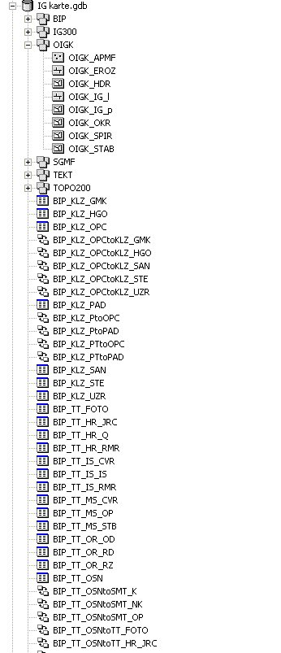
SLOJEVI ZA BAZU PODATAKA
Feture Class-e su abstrahirane u tačke ,
Feture Class-e su abstrahirane u linije,
Feture Class-e su abstrahirane u poligone ,

Slide 6
TEMATSKE CJELINE
GEOLOGIJA
STRUKTURNO GEOMORFOLOŠKA KARTA
INŽENJERSKA gOLOGIJA
TEKTONSKA KARTA
HIDRO
GEOLOGIJA
GEOTERMALNA KARTA
MINERALNE SITOVINE
GEOHEMIJSKA KARTA

Slide 7
Tematska cjelina geologija
Organizuje slojeve:
Preglednu geološku kartu mjerila 1:300000
Za Osnovnu geološku kartu mjerila 1:10000
Geološku kartu 1:10000

Slide 8
U radu ću prikazati sadržaj geološke karte Sarajevsko-Zenićkog basena u
Vektorskom obliku

Slide 9
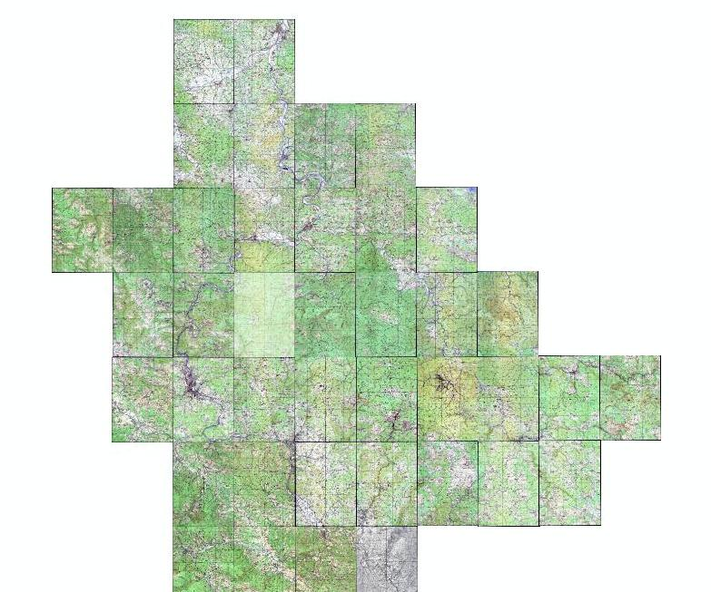
Podloga za vektorsku kartu
Rasteri karat 1:25000

Slide 10
Mreža karata TK 1:25000

Slide 11
Vektorski podaci sastoje se od četiri sloja podataka i to :
Prvi sloj podataka tačke nositi informacije o tačci opažanja. Tačka opazanja se evidentirana na terenu odgovarajućim uređajem , GIP, i fotoaparatom te registruje Featu Clas tačke (slika 6 ).

Slide 12
Vektorski sloj TERENSKE TAČKE

Slide 13
Drugi sloj podataka tačke nosi informacije o prostornoj orjentaciji geoloskih slojeva koju pokazuju elementi pada – azimut pada i padni ugao (slika7)

Slide 14
Linijsli sloj koji sadrži prostorne i atributne podatke o granicama litostratigrafskih jedinica s naznačenim strukturama , tektonskim elementima izdvojenim geološkom obradom.

Slide 15
Poligonski sloj sadrži prostorne podatke (poligoni) o izvornim područjima raščlanjeni prema određenim litostratigrafskim karakteristikama(slika 8.)

Slide 16
Geološki opisi
Prikupljeni podaci o geološkim osobinama i vrijenostima opisno su prikazani kao atribut domene sa podtipovima u tablicama baze. Tablice atributa domene su inverzija geoloških zapisa i terenskih dnevnika kao i djelom tumača kao popratnog dokumenta geološke karte.
Atributi domene(pravne vrijednosti sloja)
.U najvećoj mjeri, kod unosa podataka , koriste se predefinirane vrijednosti iz domene . Konkretno u GIS bazi FZG-u atribut domene ˇStratigrafski rasponˇsa grupom podtipova od Ajfela do plokvartara predefiniran je kodom od rednog broja 1 do199.

Slide 17
Atribut domeni mogu da se dijele funkcije klase, tabele i podtipova geodatabase.
vrsta stijene u tablici s podacima o stijeni ili stijenama obrađenim na određenoj lokaciji , dijeli bočno sa slojem terenske istražne tačke i poligonskim slojem određenih litostratigrafski karakteristika (Slika1

Slide 18
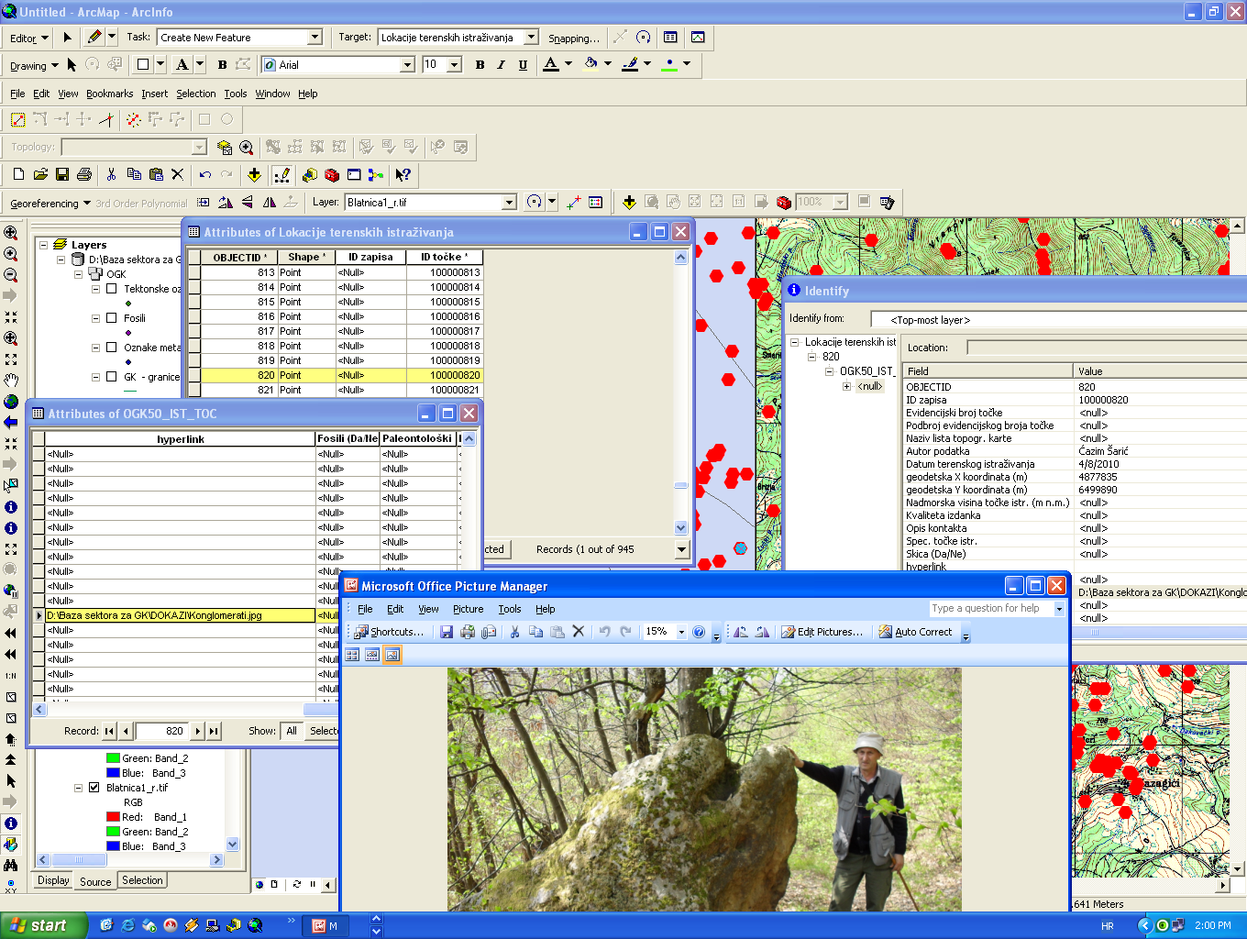
Prikaz dodatnih podataka o GIS objektu

Slide 19
Slojevi vektorske podloge
KONAČNI IZGLED KARTE

Slide 20
Logički upit i rezultati upita u obliku grafičkog prikaza i tabličkog prikaza GIS sloja LITOLOŠKE JEDINICE I TERENSKE TAČKE
Na slici se uočava pravilno uslostavljena relacija preko ključa te u tom slučaju konstatujem da se brzo dolazi do podatka selekcijom terenske tačke te otvaranjem tablice o opisu stijene u poziciji ispitivanja , dalje otvaramo vezu sa litoloskom jedinicom odnosno katalogom litoloske jedinice i na kraju granice poligona litoloske jedinicete (Slika 18)

Slide 21
Logički upit i rezultati upita u obliku grafičkog prikaza GIS sloja granice litostratigrafskih jedinica

Slide 22
Preklapanje ORTO Foto karata sa vektorima geološke karte

Slide 23
ZAKLJUČAK ARHITEKTURA INFORMACIONOG SISTEMA, DIZAJN BAZE KAO I TEMATSKE CJELINE FEDERALNOG ZAVODA ZA GEOLOGIJU SU USKO VEZANI SA POSTOJEĆIM ZAKONIM I PRAVILNICIMA U FEDERACIJI BIH

Slide 24
H V A L A
NA PAŽNJI !!!

